Slide 1

I3301: GENIE LOGICIEL
NOM DES ETUDIANTS:
Layan Obeid(31105)
Maria al masri(32503)
ranim yahya(32883)
ENCADRANT:
Dr Mostafa al hajj

Slide 2


Le système eBank est :
une application bancaire en ligne moderne qui permet aux clients d’effectuer toutes leurs opérations financières de manière rapide, sécurisée et intuitive.
Elle vise à:
remplacer les démarches traditionnelles en agencepar une interface numérique accessible 24h/24 et 7j/7 via le web ou une application mobile.

Slide 3

Lorsqu’un nouvel utilisateur souhaite accéder au service, il doit d’abord créer un compte sur la plateforme.
Le processus d’inscription exige la saisie d’informations personnelles telles que le nom complet, le numéro de téléphone, l’adresse e-mail, l’adresse de résidence, le lieu de travail ainsi qu’une photo d’identité.
Ces données permettent de vérifier son identité et de garantir la conformité avec les règles bancaires (KYC – Know Your Customer).
Une fois le dossier validé par le système, le client reçoit un identifiant et peut définir son mot de passe personnel.
Pour accéder à son espace personnel, le client saisit son identifiant et son mot de passe.
Une double authentification est ensuite demandée via un code OTP envoyé par SMS ou e-mail afin d’assurer un niveau de sécurité élevé.
Une fois connecté, le client peut consulter ses comptes, effectuer des opérations et gérer ses paramètres personnels.
L’utilisateur peut visualiser la liste de ses comptes (courant, épargne, carte, etc.) avec leur solde actualisé en temps réel.
Le système offre la possibilité de consulter les détails des mouvements, les intérêts cumulés, ainsi que le plafond de dépenses autorisé.
Les clients peuvent également paramétrer des alertes automatiques (par e-mail ou notification) pour être informés des retraits, virements ou paiements effectués.
Le client peut transférer de l’argent soit :
Vers un autre compte du même client, vers un autre client du même établissement bancaire, ou vers un compte externe dans une autre banque. Pour chaque transfert, il saisit le montant, le bénéficiaire, la référence et le motif.

Slide 4
Le système lui demande ensuite de confirmer l’opération par un mot de passe transactionnel et un code OTP.
Une fois validée, l’opération est enregistrée dans l’historique et une notification est envoyée au client. Chaque client dispose d’un historique détaillé de toutes ses opérations : retraits, dépôts, transferts, paiements, et création de vouchers.L’historique peut être filtré par type d’opération, date ou montant.
Toutes les données sont archivées et protégées dans la base de données du système. Le système propose une fonctionnalité innovante appelée Voucher, qui permet au client d’envoyer de l’argent à un proche sans qu’il ait besoin d’une carte ou d’un compte bancaire.
Depuis l’application, le client choisit « Créer un voucher », saisit le montant, la devise, la durée de validité et, éventuellement, le numéro de téléphone du bénéficiaire. Après validation avec un code OTP, le système génère un code unique et temporaire.
Ce code peut être communiqué au bénéficiaire, qui se rend à un guichet automatique , choisit l’option « Retrait par voucher », et entre le code reçu.
Le système vérifie la validité du code et autorise le retrait du montant si toutes les conditions sont remplies.
Le client reçoit immédiatement une notification confirmant l’opération.
En cas d’expiration ou d’annulation du voucher, les fonds sont automatiquement restitués sur le compte émetteur. Toutes les opérations sont enregistrées dans les logs du système avec l’identifiant de l’utilisateur, la date, l’heure et le type d’action.
Les communications sont chiffrées (HTTPS, SSL) et les mots de passe sont stockés sous forme hachée.
Des mécanismes de détection de fraude et de blocage automatique sont mis en place pour garantir la sécurité maximale des clients.

Slide 5
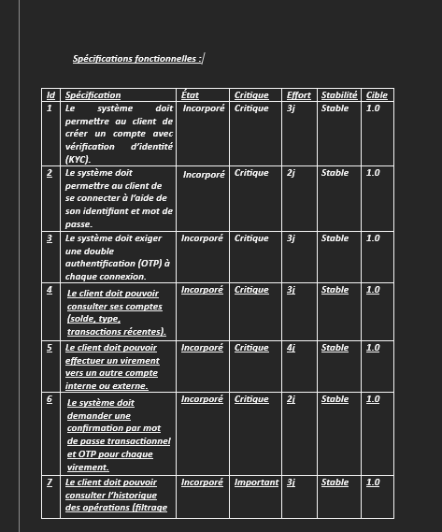
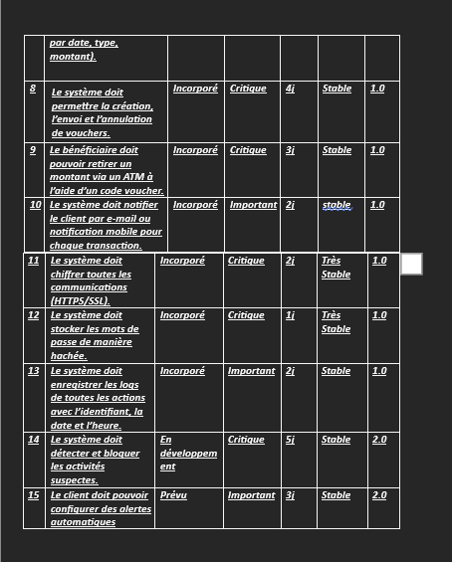

Slide 6
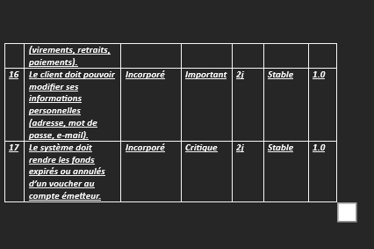

Slide 7

Lien pour la documentation des cu:
projet.docx

Slide 8
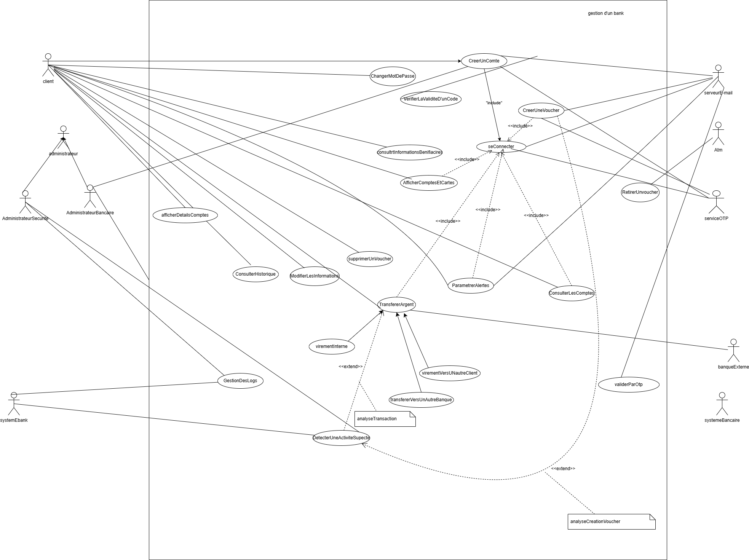
>

Slide 9
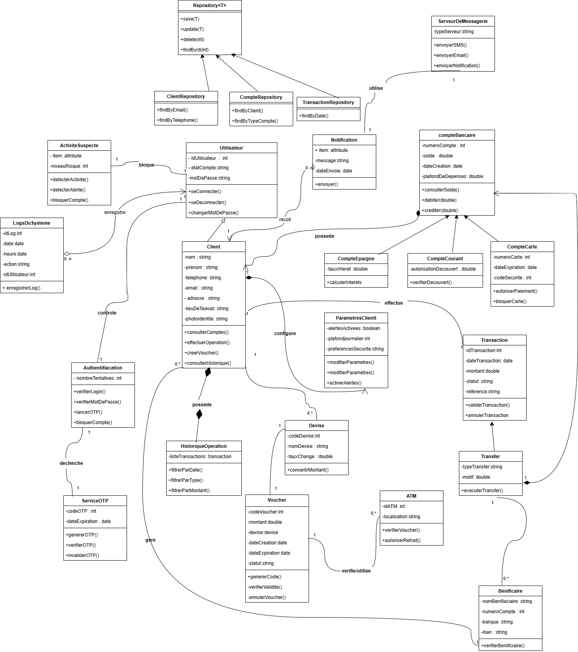

Slide 10
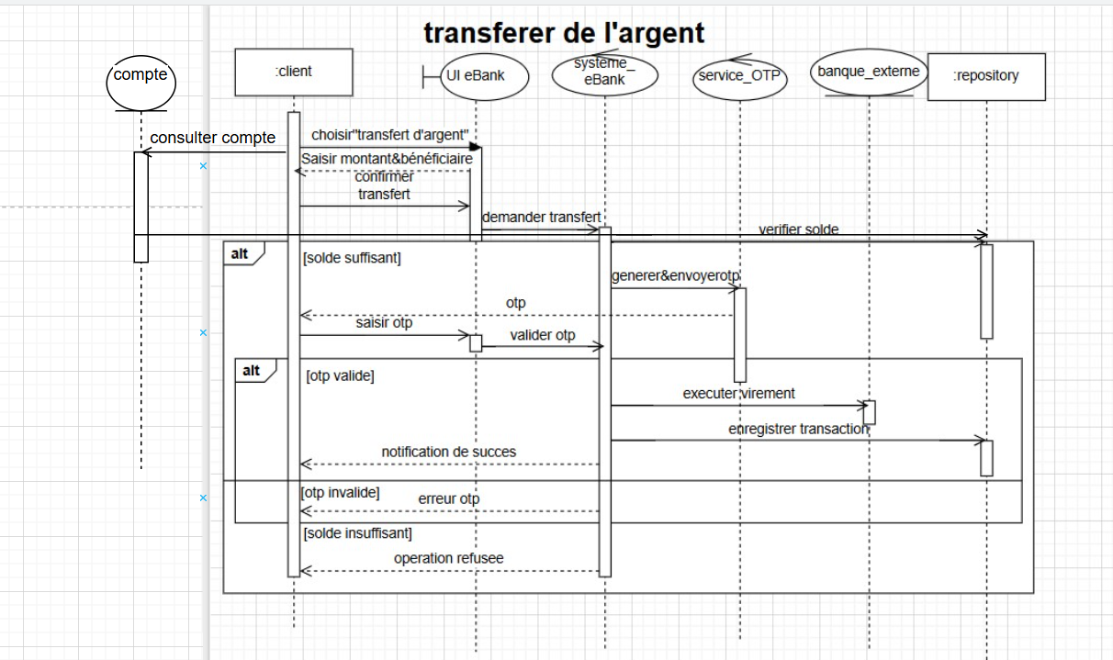
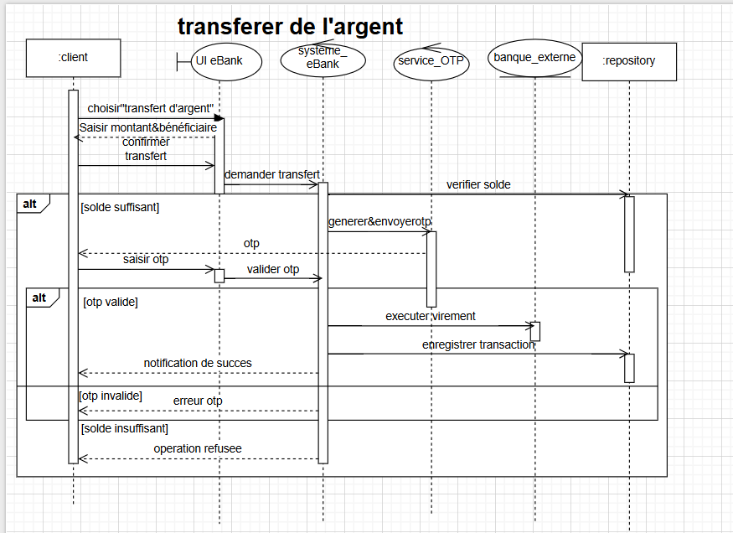

Slide 11
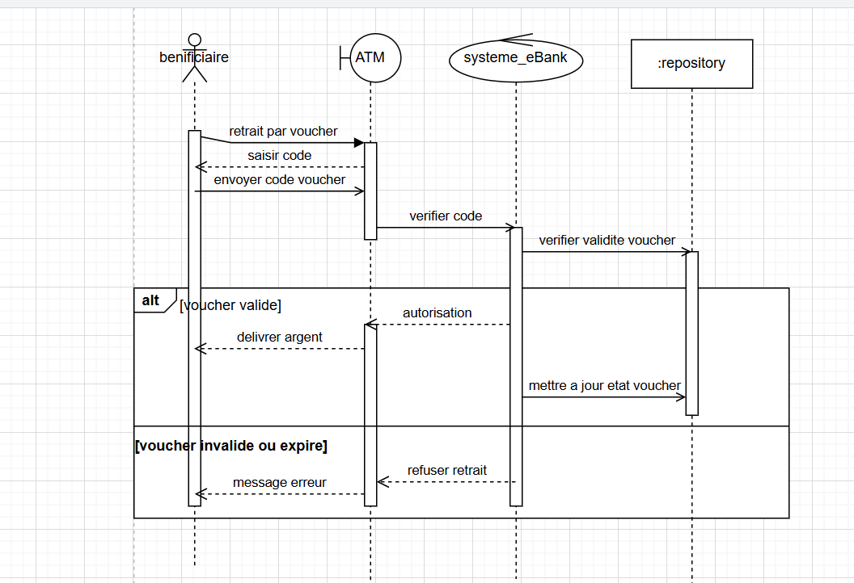
retirer un voucher via atm

Slide 12
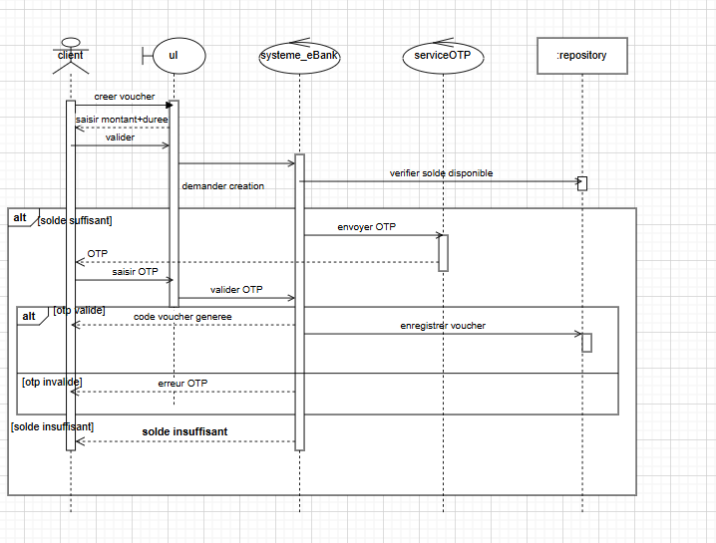
Creer un voucher

Slide 13
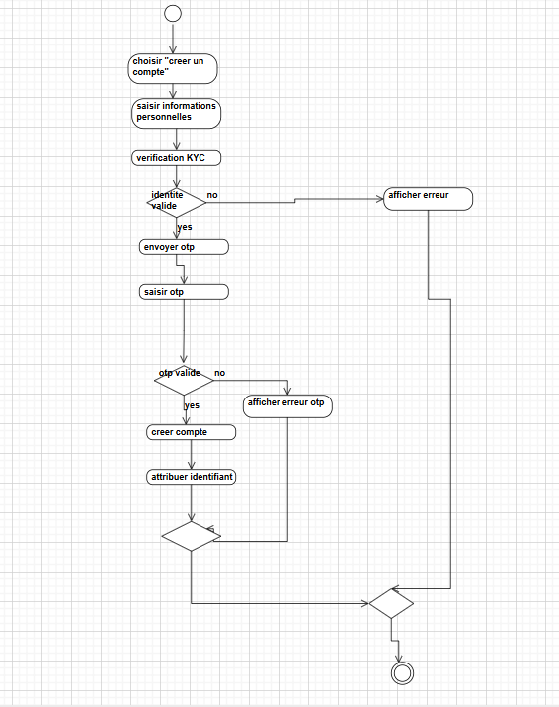
Creer un compte

Slide 14
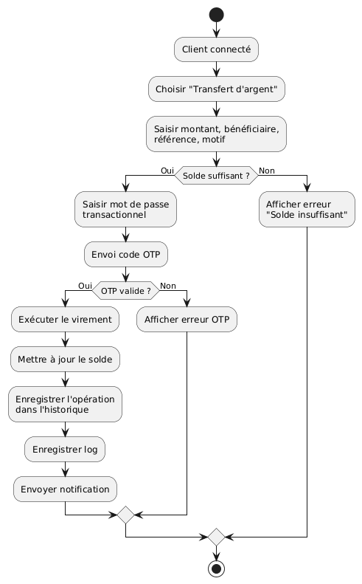
Transferer d’argent

Slide 15
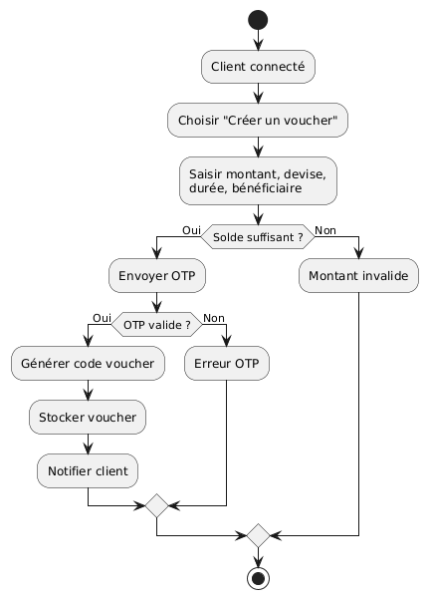
Creer un voucher

Slide 16
Merci pour votre attention

